Slide 1
ICC Wijkproject Midden
Schooljaar: 2019 – 2020
Thema :
De Magie van Dans en Beweging
Schooljaar: 2015 – 2016
Thema:
Muziek
Periode : februari / maart / april 2020

Slide 2
Uitgangspunt:
De 5 ritmes van Gabrielle Roth:
De ‘5 Ritmes’ is een dansmeditatie. Een eenvoudige en diepgaande bewegingsvorm die helend werkt voor lichaam en geest, hart en ziel. De verschillende ritmes
Vloeiend,
Staccato,
Chaos,
Lyrisch en
Stilte
vormen samen een golfbeweging. Ze nodigen je uit om in beweging te komen op jouw unieke manier, te luisteren naar je lichaam en je natuurlijke stroom en expressie te (her)ontdekken.
Door ons lichaam in beweging te brengen komen we vanzelf wat steviger met ons voeten op de grond en ons hoofd komt meer tot rust. We leren luisteren naar de wijsheid van ons lichaam en om mee te bewegen met wat is... soepel en flexibel met respect voor onze eigen grenzen.
De ‘5Ritmes’ zijn het levenswerk van Gabrielle Roth (1941 - 2012). Gedurende haar dansende leven heeft zij universele energiepatronen in kaart gebracht, die hebben geleid tot de ‘5 Ritmes’. Een relatief eenvoudige bewegingsoefening, die voor iedereen te volgen is en die wereldwijd duizenden mensen in beweging heeft gezet.

Slide 3
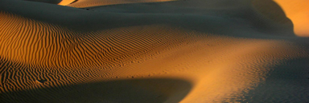

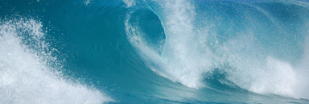
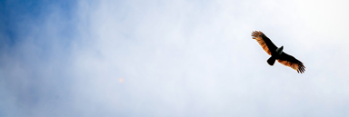

De 5 ritmes van Gabrielle Roth:
Vloeiend Let it in
Aarde - Inademing - Gronding - Vrouwelijk - Rond - Ontvangen
Vloeiende doorgaande beweging. Op de inademing ontvangen we onszelf met alles wat er op dit moment is,
voelbaar, belichamen
Staccato Let it out
Vuur - Uitademing - Expressie - Mannelijk - Focus - Geven
Directe doelgerichte, rechte en hoekige bewegingen. Op de uitademing geven we uitdrukking aan wat er
binnenin ons leeft, we laten onszelf zien in de buitenwereld, we maken contact.
Chaos Let it go
Water - Loslaten - Leegmaken - Release - Overgave
Schuddende bewegingen, de synthese tussen Vloeiend en Staccato, rond, vierkant, licht, donker, mannelijk
en vrouwelijk. Uitleven, loslaten van dat wat jou niet langer dient. Als een golf die breekt in de branding.
Lyrisch Let it free
Lucht - Ruimte - Speelsheid - Creativiteit - Vrijheid
Lichte bewegingen, we dansen met de ruimte in en om ons heen. Nadat we diep hebben losgelaten staan we
open voor vernieuwing, voor verrassing, voor creativiteit. We dansen de dans der bevrijding.
.
Stilte Let it be
Ether - Eenheid - Verbondenheid - Leven en Dood
Onze bewegingen vertragen, verstillen. We wòrden bewogen, door onze adem, door de dans, door het leven.
Alles is Eén, we voelen ons vol en leeg tegelijk.

Slide 4
De kerndoelen bij dit thema:
Kerdoel 54:
De leerlingen leren beelden, muziek, taal, spel en beweging te gebruiken,
om er gevoelens en ervaringen mee uit te drukken en om er mee te communiceren
.
Kerndoel 55:
De leerlingen leren op eigen werk en dat van anderen te reflecteren
Kerndoel 56:
De leerlingen verwerven enige kennis over en krijgen waardering voor aspecten van cultureel erfgoed
Kerndoel 57:
De leerlingen leren op een verantwoorde manier deel te nemen aan de omringende bewegingscultuur
De leerlingen leren de hoofdbeginselen van de belangrijkste bewegingsvormen ervaren en uit te voeren
Kerndoel 58:
Leerlingen leren samen met anderen op een respectvolle manier aan bewegingsactiviteiten deelnemen
Leren afspraken te maken over het reguleren daarvan
Leren de eigen bewegingsmogelijkheden in te schatten en daarmee rekening te houden

Slide 5
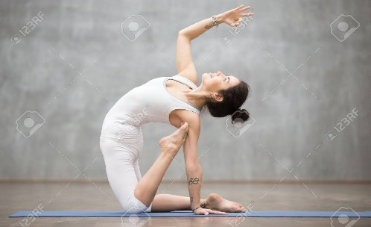
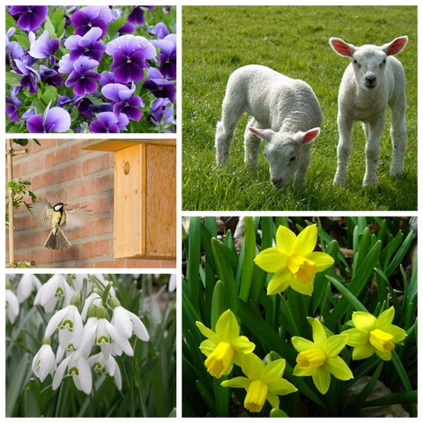
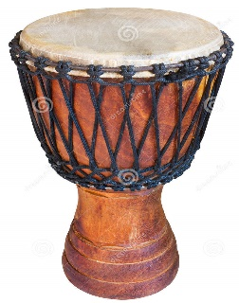
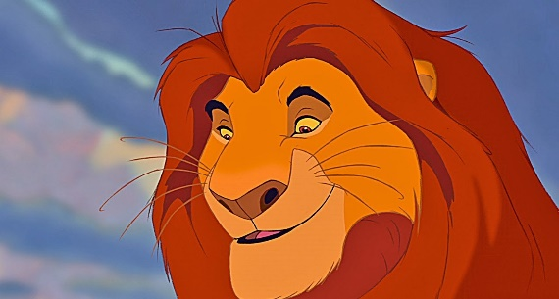
Tussendoelen cultuur ontmoeting
Groepen 1 en 2, 3 en 4
Groep 1 en 2:
De leerlingen leren bewegen op verschillende manieren vanuit de vijf ritmes. Vloeiend, staccato, chaos, lyrisch en stil m.b.v. verschillende soorten muziek en met het thema lente.
Kennismaken met yoga en beweging, en op een fijne manier met elkaar kunnen omgaan
kennismaking met theater, door middel van het oefenen van expressie in gezicht en lichaam.
Betekenisvolle onderwerpen en thema's uit de directe belevingssfeer van de kinderen. Bijvoorbeeld: je eigen lijf, dieren en seizoenen.
Gebruik van de danselement ruimte en bewegingskwaliteiten
Spel op basis van betekenisvolle eenvoudige situaties met het accent op beweging.
Spel om te bewegen en de yoga-houdingen te leren
Groep 3 en 4: als gr. 1 en 2 plus
De leerlingen leren bewegen op verschillende manieren vanuit de vijf ritmes. Vloeiend, staccato, chaos, lyrisch en stil m.b.v. dans en djembé.
Muziek, afkomstig uit verschillende culturen, in korte maar ook langere fragmenten, verbonden met het thema of onderwerp
De maat, het ritme en eenvoudige ritmische patronen spelen bij liedjes en speciaal bij de “Circle of Life”
Spelen van tegenstellingen: hard-zacht, hoog-laag, snel/langzaam
Experimenteren met verschillende klankkleuren en bespeelmogelijkheden die passen bij het instrument
Naast muzikaliteit wordt er gewerkt met improvisatie, bewegingscoördinatie, fantasie en creativiteit in de bewegingen

Slide 6
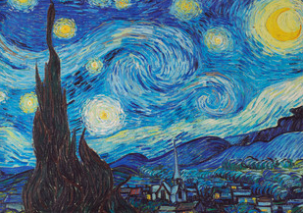
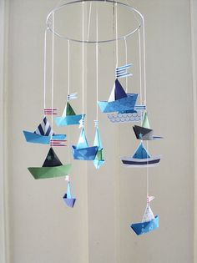
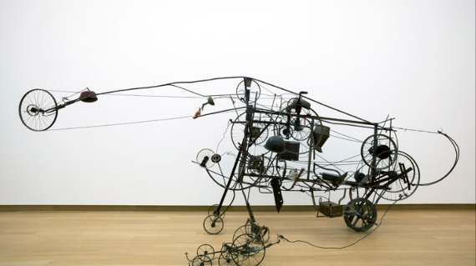
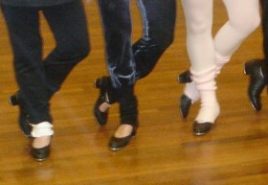
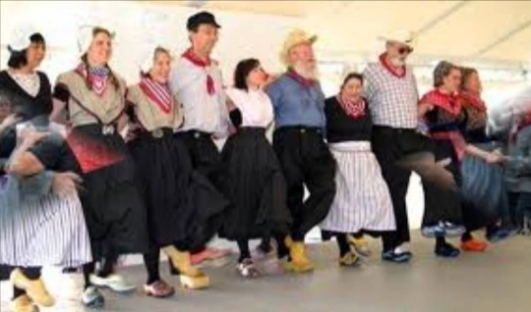
Tussendoelen cultuur ontmoeting
Groepen 5 en 6, 7 en 8
Groep 5 en 6: als gr. 3 en 4 plus
De leerlingen leren bewegen op verschillende manieren vanuit
de vijf ritmes. Vloeiend, staccato, chaos, lyrisch en stil m.b.v.
verschillende soorten muziek en dans
Kunstenaars die ‘beweging’ in hun kunst be-/verwerken
Twee en drie dimensionale kunstwerken
Dikke en dunne lijnen, patronen
Met bewegingen de maat en de lijnen van een tekening bepalen
Extra verfijnen van groepswerk
n
Groep 7 en 8: als gr. 5 en 6 plus
De leerlingen leren bewegen op verschillende manieren vanuit
de vijf ritmes. Vloeiend, staccato, chaos, lyrisch en stil m.b.v.
verschillende soorten muziek en dans.
Achtergrond dans en ‘geluid’?
Verschillende vormen van dansen met ‘geluid’ van handen/voeten
Kennis van Riverdance, Afrikaanse boot-dance, klompendans, kozakkendans
Specifieke kennis van Tapdance en ev. Charlston
Aanleren basisvormen Tapdansen
Wat is er specifiek aan tapdans schoenen? Ev. zelf maken.

Slide 7
De kinderen leren bij dit thema:
Groep 1 en 2: ‘We dansen/bewegen samen’
Bij het dansen en het bewegen is naast de 5 ritmes het thema ‘Lente’ het uitgangspunt. De groei en bloei van planten, dieren ed. Hoe beweegt een bloeiende bloem, hoe trippelt een lam? Wat is yoga? Yoga-houdingen.
Groep 3 en 4: ‘Afrikaanse dans/ djembé bij Circle of Life’
Het Afrikaanse ritme is de basis voor de dansvormen en het spelen op de djembé, waarbij het lied Circle of Life uit de Lion King de basis vormt
Groep 5 en 6: ‘Beweging in de Kunst’
  Een aantal kunstenaars hebben zich bezig gehouden met kunstwerken, waarin/waarbij ‘beweging’ heel duidelijk aanwezig is, o.a. Tinguely
Groep 7 en 8: ‘Tapdance’
In de 30’iger jaren was tapdance populair met de bijzondere bewegingen, maar vooral de geluiden die erbij gemaakt werden door de speciale ‘metalen plaatjes’ onder de schoenen.

Slide 8
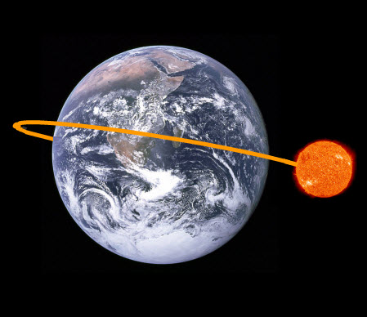
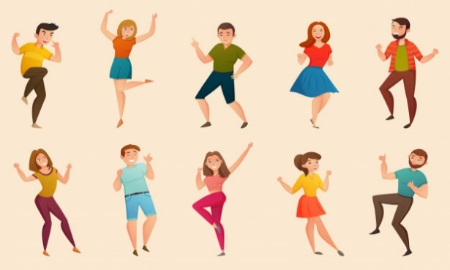
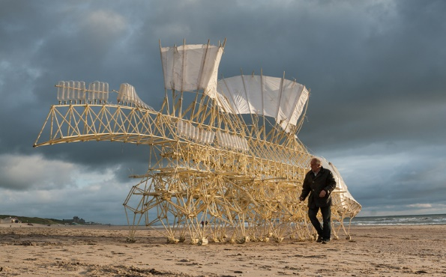
Groepen 1 t/m 8 algemeen
Wat is beweging?
Waar zie je bewegingen?
De Mens o.a.: Lopen Dansen Sport en spel Werken | De Natuur o.a.: Planten Dieren De aarde/planeten | Kunst en Techniek o.a.: Kunst objecten Performance Machines Gebruiksvoorwerpen Vervoer

Slide 9
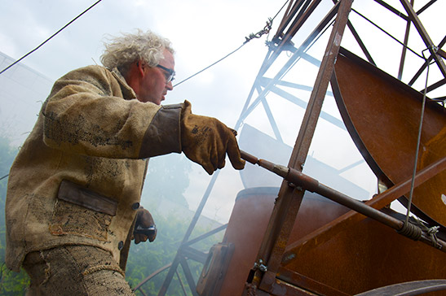
Groepen 5 t/m 8
‘MANN’
Muziektheatervoorstelling Dolf Moed / Theaterfiets
Tijdens de voorstelling verandert een industrieel ogend voertuig in een stalen toren van 10 meter hoog. De Man, Dolf, die de zware klus klaart, heeft met het bouwen van de toren een doel. Maar dat doel blijft voor de toeschouwer tot op het allerlaatste moment in de voorstelling een verassing. MANN laat zien hoe zwaar het leven kan zijn. MANN is een metafoor voor de zoektocht naar het geluk. In MANN kan iedereen zijn eigen verhaal zien!

Slide 10
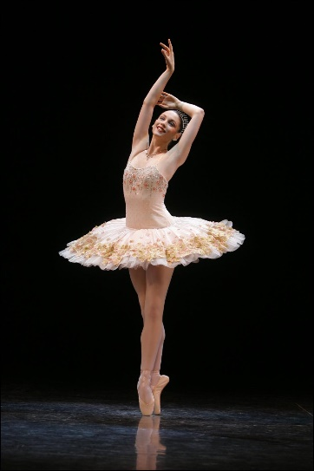
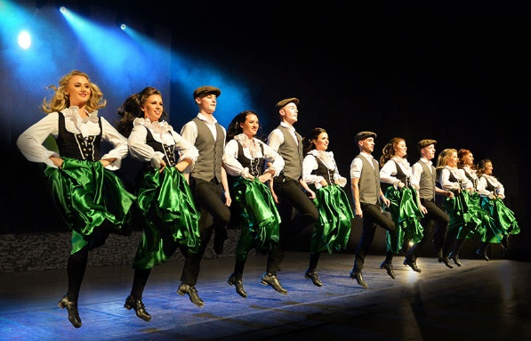
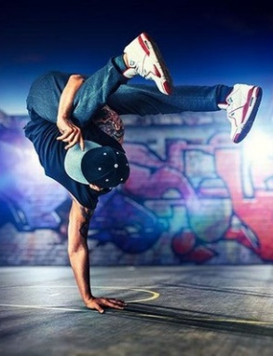
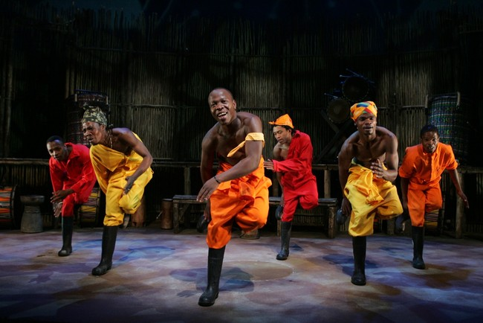
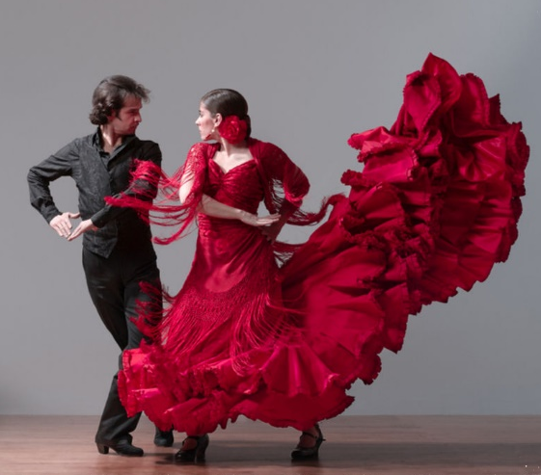
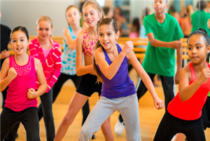
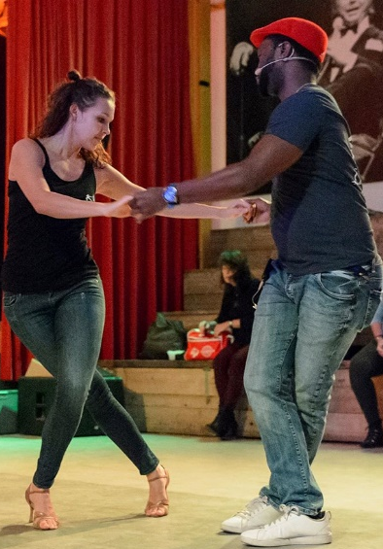
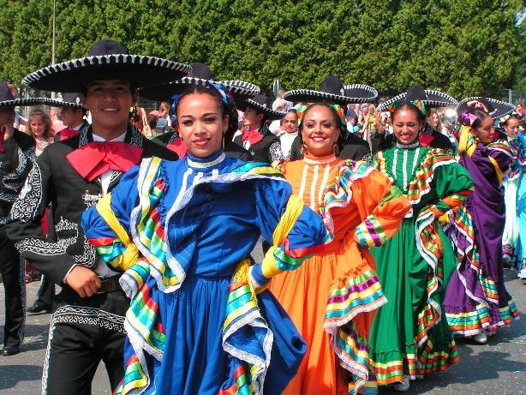
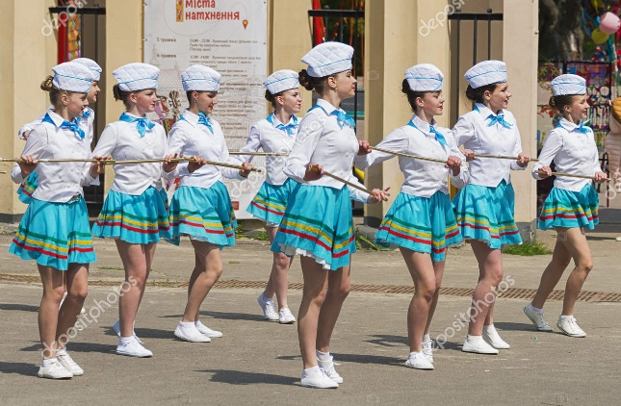
‘Dans’

Slide 11
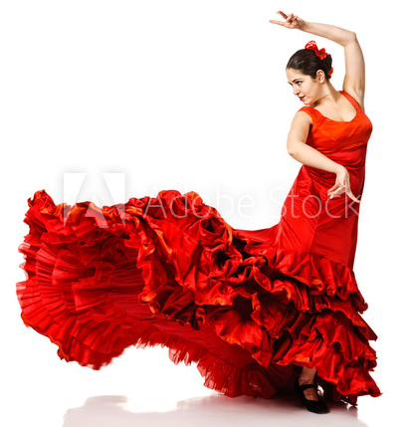
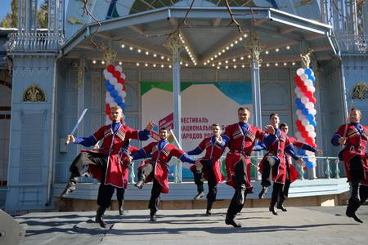
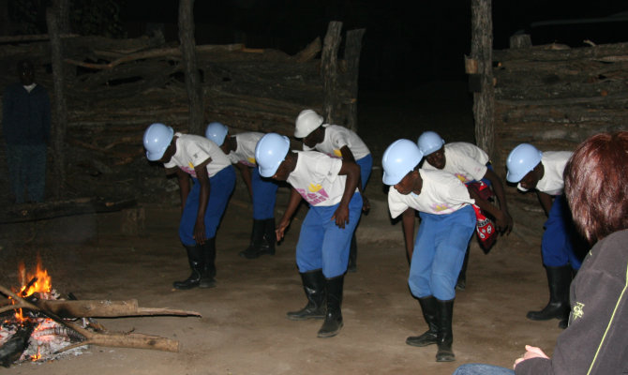
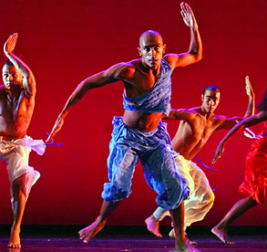
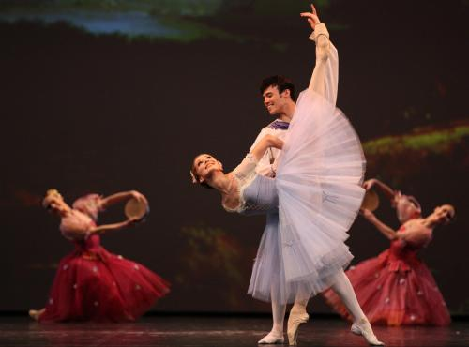
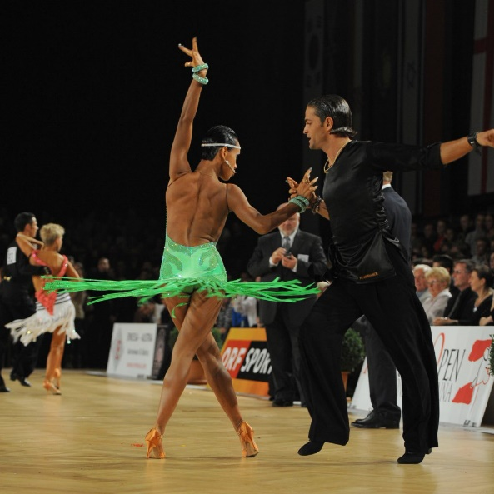
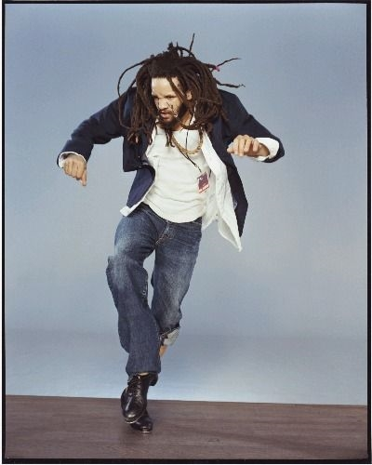
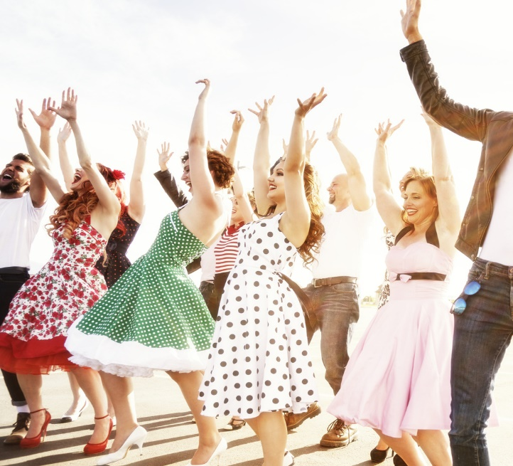
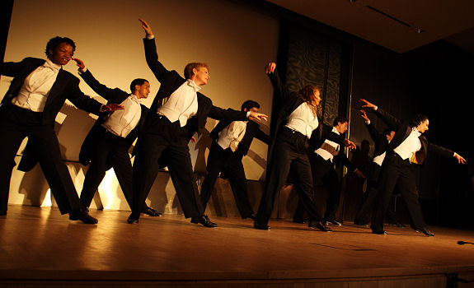
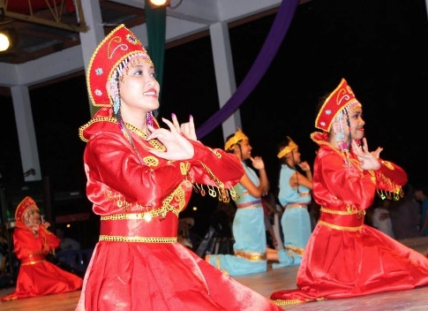

Slide 12
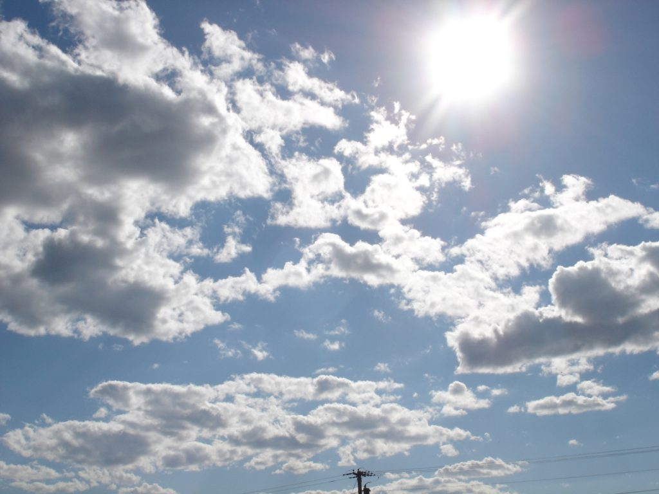
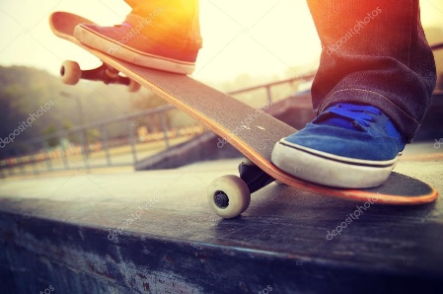
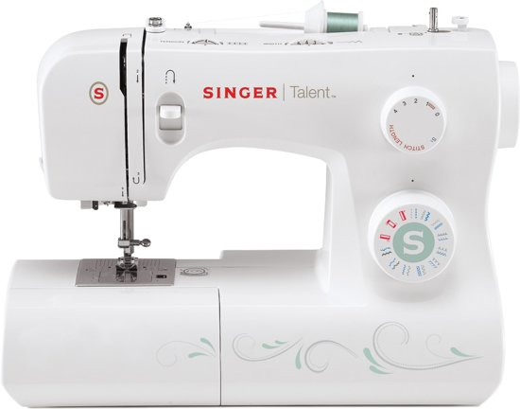
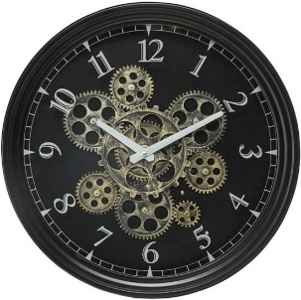
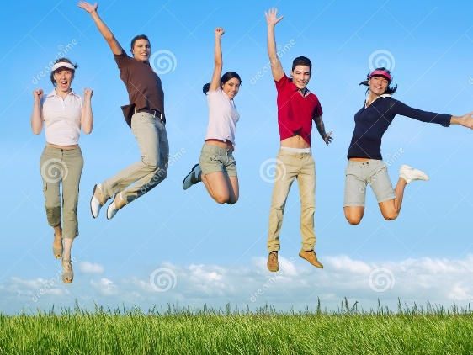
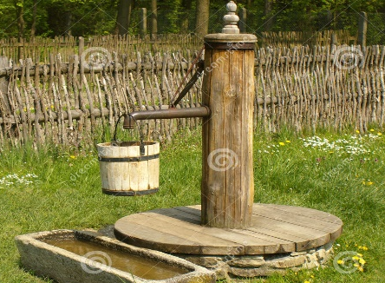
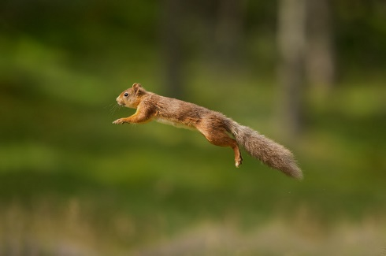
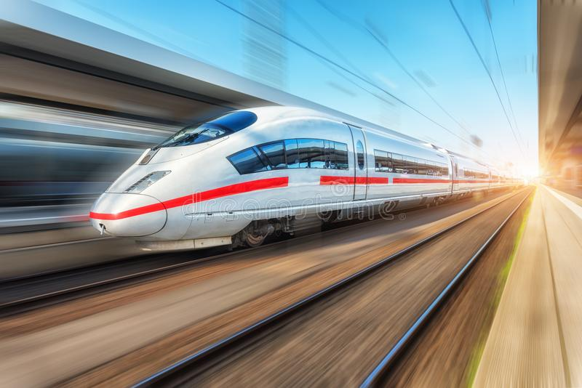
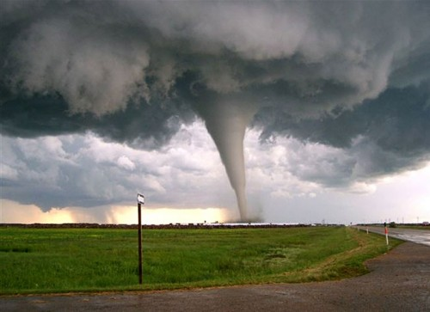
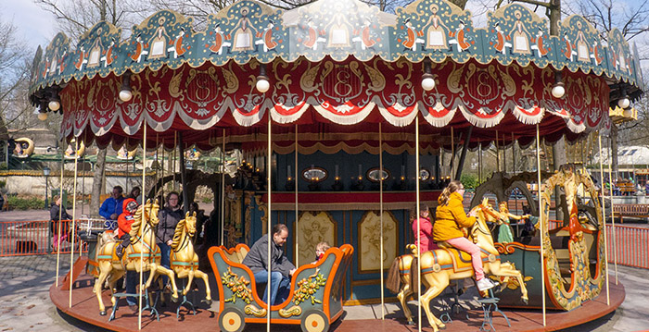
‘Beweging’

Slide 13
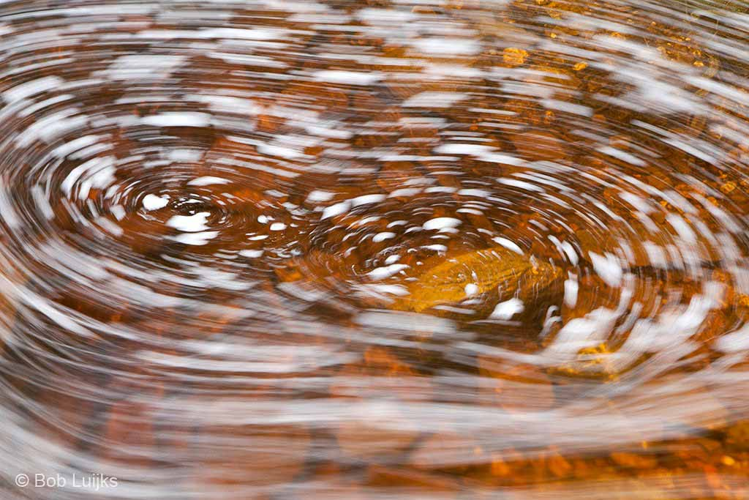
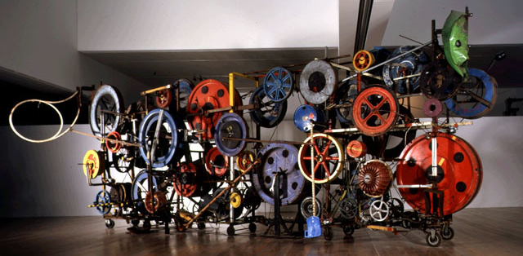
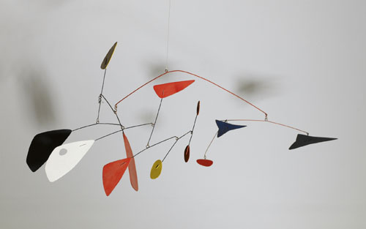
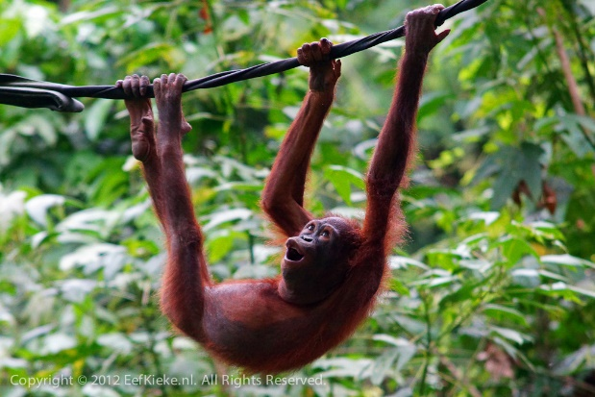
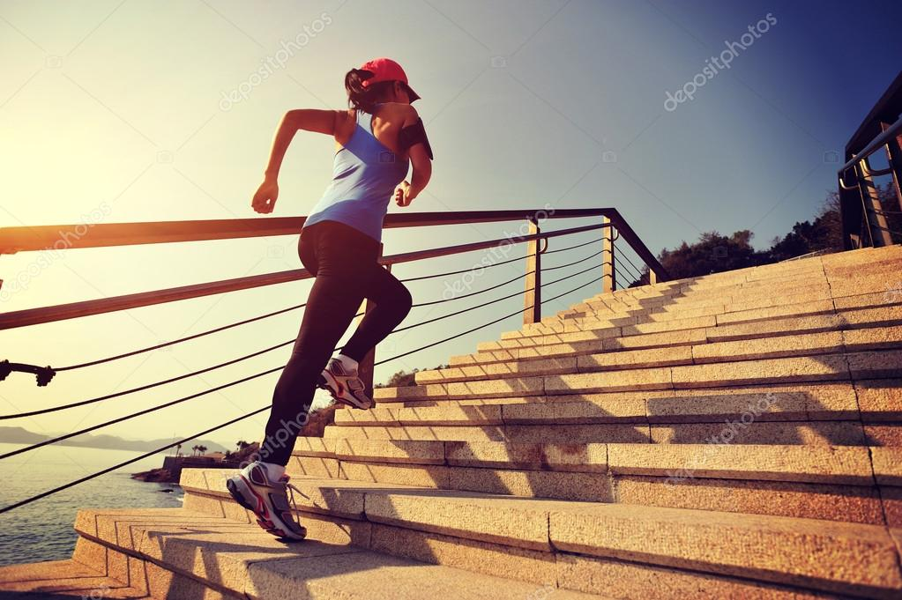




Slide 14





Groep 1 en 2
‘Wij bewegen en dansen samen’
  Algemeen:
  Wat kan allemaal bewegen?
  De Lente, met nadruk op groei en bloei
  Yoga
  Cult. Ontmoeting:
  Het verschil in bewegingen tussen de 5 ritmes
  ‘Bloeiende’ beweging bij dans op muziek
  Bewegingen van diverse ‘jonge dieren’
  Bewegen met ‘vleugels’
  Lintendans
  Wat is yoga?
  Verschillende yoga houdingen

Slide 15
Groep 1 en 2
Activiteiten
De leerkracht bereidt het project en de cultuur ontmoetingen zelf goed voor.
De leerkracht leert de leerlingen wat de 5 ritmes van het bewegen zijn.
De leerkracht laat de leerlingen kennis maken met o.a.: het thema Lente, de groei en bloei van planten en dieren, hoe beweegt iets als het groeit, hoe bewegen bep. dieren enz. Zaadjes
zaaien en plantjes planten, enz.
De leerkracht doet de voorbereidende lessen voor de twee verschillende Cultuur Ontmoeting met de leerlingen, t.a.v. de bewegingen / dans / yoga.
De leerkracht laat elke leerling voor de voorbereidende les een grote bloem maken naar eigen inzicht.
De leerlingen gaan 2 maal voor de Cult. Ontmoeting naar het speellokaal van de school, de ene keer voor Samen ‘bewegen’, de andere keer voor Samen ‘dansen’.
De leerkracht geeft de Evaluatie- en Verwerkingsles,
De leerkracht doet aanvullende lessen uit (aangeleverde) ideeën, methodes en via google,
De leerkracht en leerling maken en houden samen aan het eind van het thema een mooie presentatie van de verschillende activiteiten.

Slide 16





Groep 3 en 4
‘Circle of Life’
  Algemeen:
  Wat kan allemaal bewegen?
  Wat voor bewegingen komen er voor in bijv. de jungle?
  Wat voor soort dansen zijn er?
  Verschillende soorten slagwerk
  De djembé
  Cult. Ontmoeting:
  Het verschil in bewegingen tussen de 5 ritmes
  Muziekstuk “Circle of life”
  Afrikaanse dans
  Afrikaanse ritmes
  Spelen op de djembé

Slide 17
Groep 3 en 4
Activiteiten
De leerkracht bereidt het project en de cultuur ontmoetingen zelf goed voor
De leerkracht leert de leerlingen wat de 5 ritmes van het bewegen zijn
De leerkracht laat de leerlingen kennismaken met verschillende dansen en ritmes, daarnaast
speciaal gericht op Afrika
De leerkracht laat de leerlingen het muziekstuk ‘Circle of Life’ horen en beleven
De leerkracht laat alle leerlingen ‘bewegingen’ die in de jungle mogelijk zijn, uitvoeren
De leerkracht doet de voorbereidende lessen voor 2 Cultuur Ontmoeting met de leerlingen,
De leerlingen van gr. 3 leren bij de Cult. Ontm. op school improvisatie, fantasie en creativiteit in de bewegingen, waarbij het thema dieren aanwezig zijn en er wordt gewerkt naar een dans op de muziek van Circle of Life/Lion King
De leerlingen van gr. 4 gaan voor de Cult. Ontm. naar Oyfo voor het aanleren van een trommelritme op djembés (en 2 of 3 basinstrumenten) op het lied ‘Circle of Life’
De leerkracht geeft de Evaluatie- en Verwerkingsles
De leerkracht laat de leerlingen van gr. 3 en 4 samen dansen en spelen op het lied
De leerkracht doet aanvullende lessen uit (aangeleverde) ideeën, methodes en via google,
De leerkracht en leerling maken en houden samen aan het eind van het thema een mooie presentatie van de verschillende activiteiten.

Slide 18





Groep 5 en 6
‘Beweging in de Kunst’
  Algemeen:
  Wat kan allemaal bewegen?
  Mechanische en lichamelijke bewegingen
  Beweging en techniek
  Beweging in de kunst
  Cult. Ontmoeting:
  Het verschil in bewegingen tussen de 5 ritmes
  Kunstenaars: Fabienne Verdier, Takesada Matsutani, Jean Tinguely
  Hoe kun je objecten in beweging zetten met je eigen lichaam?
  Welke bewegingen kun je in een groepje met een aantal leerlingen samen maken?
  Zelf ‘kwasten’ maken en daarmee een kunstwerk maken

Slide 19
Groep 5 en 6
Activiteiten
De leerkrachten bereiden de cultuur ontmoetingen zelf goed voor,
De leerkracht leert de leerlingen wat de 5 ritmes van het bewegen zijn
De leerkracht laat de leerlingen speciaal kennismaken met ‘Beweging’ o.a. in de natuur, techniek en bij de mens
De leerkracht laat de leerlingen kennismaken met specifiek ‘Beweging’ in de kunst met o.a. strandkunstenaar Theo Jansen en Alexander Calder
De leerkracht doet de voorbereidende lessen voor de Cultuur Ontmoeting met de leerlingen, a.d.h.v. filmpjes over een aantal kunstenaars
De leerlingen krijgen de Cult. Ontm. van Oyfo, op school en maken in groepjes met eigen gemaakte kwasten en ‘kunstwerk’ vanuit de beweging
De leerkracht geeft de Evaluatie- en Verwerkingsles, waarin het gemaakte kunstwerk van de cult. ontmoeting verfijnd wordt
De leerkracht doet aanvullende lessen uit (aangeleverde) ideeën, methodes en via google,
De leerkracht en leerling maken samen aan het eind van het thema een mooie tentoonstelling en houden een tentoonstelling van de verschillende activiteiten.

Slide 20






Groep 7 en 8
‘Het Laatste Avondmaal’
  Algemeen:
  Wat kan allemaal bewegen?
  Beweging in:Kunst & Techniek, de Natuur, de Mens
  Lichamelijke bewegingen
  Dansen
  Cult. Ontmoeting:
  Het verschil in bewegingen tussen de 5 ritmes
  Verschillende dansstijlen
  Verschillende soorten dansen waarbij je ‘geluiden’ van het dansen hoort, bijv. Klompendans, Riverdance
  Wat is Tapdance?
  Zelf een tapdans in studeren op begeleidende muziek

Slide 21
Groep 7 en 8
Activiteiten
De leerkrachten bereiden de cultuur ontmoetingen zelf goed voor,
De leerkracht leert de leerlingen wat de 5 ritmes van het bewegen zijn met voorbeelden
De leerkracht laat de leerlingen kennismaken met ‘Beweging’ o.a. in de natuur, techniek en bij de mens
De leerkracht laat de leerlingen kennismaken met ‘lichamelijke’ bewegingen en specifiek ‘dans’ bewegingen
De leerkracht laat de leerlingen kennismaken met verschillende dansstijlen door de eeuwen heen in de Voorbereidende lessen voor de Cultuur Ontmoeting,
De leerkracht leert de leerlingen over ‘Dansen’ met specifieke gemaakte geluiden door voeten en handen, o.a. Klompendans, Riverdance, Gumboot dance, Tango
De leerlingen krijgen de Cult. Ontm. van Oyfo op school, waar ze leren wat Tap-dance is en gaan daar basisbewegingen van ontdekken en leren
De leerkracht geeft de Evaluatie- en Verwerkingsles,
De leerkracht doet aanvullende lessen uit (aangeleverde) ideeën, methodes en via google,
De leerkracht en leerling maken samen aan het eind van het thema een mooie tentoonstelling en houden een presentatie van de verschillende activiteiten.

